Slide 1


Deep Learning
2019.12.06

Slide 2
CONTENTS
01. 퍼셉트론
02. 오차 역전파
03. 신경망에서 딥러닝으로
04. 딥러닝 설계

Slide 3
01.
퍼셉트론

Slide 4
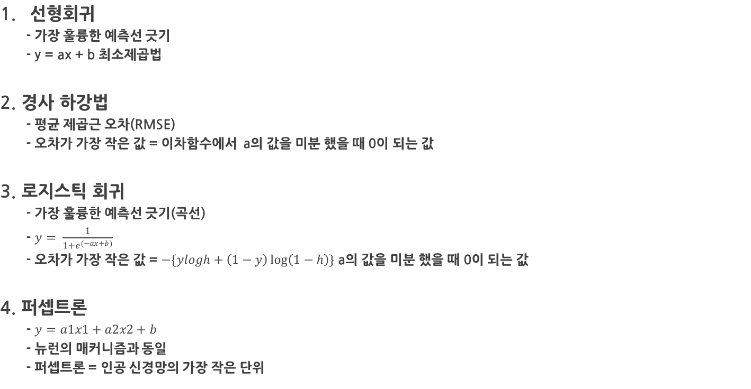
1.퍼셉트론
지난 세미나 내용 요약
선형회귀
- 가장 훌륭한 예측선 긋기
- y = ax + b 최소제곱법
2. 경사 하강법
- 평균 제곱근 오차(RMSE)
- 오차가 가장 작은 값 = 이차함수에서 a의 값을 미분 했을 때 0이 되는 값
3. 로지스틱 회귀
- 가장 훌륭한 예측선 긋기(곡선)
- $y= \frac{1}{1+e^{(−ax+b)}}$
- 오차가 가장 작은 값 = $−\{ylogh+\left(1−y\right)\log\left(1−h\right)\}$ a의 값을 미분 했을 때 0이 되는 값
4. 퍼셉트론
- $y=a1x1+a2x2+b$
- 뉴런의 매커니즘과 동일
- 퍼셉트론 = 인공 신경망의 가장 작은 단위
Notes:
지난 세미나에서 배웠던 내용을 간략하게 설명하겠습니다.
먼저 딥러닝을 배우기 전에 가장 기본이 되는 선형회귀와 로지스틱 회귀를 알아봤습니다.
먼저, 선형회귀는 가장 훌륭한 예측선 긋기라고 했습니다.
그 예측선을 긋는데는 일차함수인 y = ax +b 직선을 표현하는 이 함수를 사용했고 우리는 a값과 b는 최소 제곱법을 통해
간단하게 구할 수 있었습니다. 하지만 변수가 많아질수록 최소 제곱법으로만 a값과 b값을 구하는데는 한계가 있어서 오차값을 통해
구하는 경사 하강법을 설명했습니다.
경사하강법은 직선과 실제값의 거리가 가장 작은 값, 다시 말해서 오차가 가작 작은 값이 가장 훌륭한 예측선이 된다고 했는데
그러면 가장 작은 오차값을 어떻게 구하냐 이는 이차함수를 이용해서 이차함수에서 a의 값을 미분 했을때 0이 되는 값이 오차가 가장 작은 선이라고 했습니다.
로지스틱 회귀도 선형회귀와 마찬가지로 가장 훌륭한 예측선을 긋는거지만 선형회귀와는 달리 곡선을 그리는 작업입니다.
그래서 곡선을 나타내는 시그모이드 함수를 이용했고 여기서 a값과 b값을 구하는 방법을 알아봤습니다.
B값은 선형회귀에서 구했던 방법 그대로 하면 됐고
A 값은 로그함수를 변형해서 만든 공식을 이용해서 똑같이 a의 값을 미분 했을 때 0이 되는 값을 구해 a값을 구했습니다.
이 로지스틱의 입력값을 통해 출력값을 구하는 함수를 표현하면 이와같고
이는 인간의 뇌에 뉴런이 하는 매커니즘과 동일하다고 했습니다.
이 내용이 1957년에 퍼셉트론이라 하여 논문으로 발표가 되었고 이는 나중에 인공신경망의 가장 중요한 기본 단위가 됩니다.

Slide 5
1.퍼셉트론
지난 세미나 내용 요약
선형회귀
- 가장 훌륭한 예측선 긋기
- y = ax + b 최소제곱법
2. 경사 하강법
- 평균 제곱근 오차(RMSE)
- 오차가 가장 작은 값 = 이차함수에서 a의 값을 미분 했을 때 0이 되는 값
3. 로지스틱 회귀
- 가장 훌륭한 예측선 긋기(곡선)
- $y= \frac{1}{1+e^{(−ax+b)}}$
- 오차가 가장 작은 값 = $−\{ylogh+\left(1−y\right)\log\left(1−h\right)\}$ a의 값을 미분 했을 때 0이 되는 값
4. 퍼셉트론
- $y=a1x1+a2x2+b$
- 뉴런의 매커니즘과 동일
- 퍼셉트론 = 인공 신경망의 가장 작은 단위

Slide 6
02.
선형 회귀

Slide 7
2.선형 회귀
선형 회귀의 정의: 가장 훌륭한 예측선 긋기
공부한 시간 | 2시간 | 4시간 | 6시간 | 8시간
성적 | 81점 | 93점 | 91점 | 97점
X = {2, 4, 6, 8}
Y = {81, 93, 91, 97}
패턴: 우상향
y = ax + b
Notes:
선형회귀는 앞서 본것처럼 가장 훌륭한 예측선을 긋는것입니다.
이것을 설명하기 위해 공부한 시간과 성적의 데이터를 사용하겠습니다.
이 데이터를 집합으로 나타내면 2,4,6,8 81,93,91,97로 표현할수 있고 이를 좌표 평면에 표시를 하게 되면 보시는거와 같게 나타납니다.
그렇다면 여기서 우리가 가장 궁금하점은 바로 a값과 b값을 어떻게 구하냐는 것인데
이는 최소제곱법이라는 공식을 통해서 간단하게 a값과 b값을 구할수 있습니다.

Slide 8
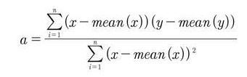


2.선형 회귀
최소 제곱법
회귀 분석에서 사용되는 표준 방식
공부한 시간 | 2시간 | 4시간 | 6시간 | 8시간
성적 | 81점 | 93점 | 91점 | 97점
a $=\frac{\left(x−x평균\right)\left(y−y평균\right)의합}{{\left(x−x평균\right)}^{2}의 합}$
$$b=mean\left(y\right)−(mean\left(x\right))∗a$$
a = $\frac{\left(2−5\right)\left(81−90.5\right)+\left(4−5\right)\left(93−90.5\right)+\left(6−5\right)\left(91−90.5\right)+\left(8−5\right)\left(97−90.5\right)}{{(2−5)}^{2}+{(4−5)}^{2}+{(6−5)}^{2}+{(8−5)}^{2}}$
$$b=y의 평균 −x의 평균 ∗ 기울기a$$
a = $\frac{46}{20}=2.3$
$$b=90.5 −\left(23 ∗5\right)=79$$
y = 2.3x + 79
Notes:
앞에 보시는게 기울기 a를 구하는 공식 b를 구하는 공식이 있습니다.
이 공식에 대입만 하면 a값 2.3, b값 79로
Y = 2.3x + 79로 가장 훌륭한 선을 그을수 있습니다.

Slide 9
2.선형 회귀
최소 제곱법을 통해서 예측선 긋기
공부한 시간 | 2시간 | 4시간 | 6시간 | 8시간
성적 | 81점 | 93점 | 91점 | 97점
예측 값 | 83.6점 | 88.2점 | 92.8점 | 97.4점
y = 2.3x + 79
가장 적절한 직선
딥러닝은 보통 여러 개의 입력값이 존재
Notes:
이렇게 최소제곱법을 통해 구한 그래프로 공부한 시간만 알면 대충 이 학생이 몇 점을 받을수 있을것인지 예측을 할 수 있습니다.
이렇게 편리하게 공식을 통해서 기울기와 절편을 구했지만 이 공식만으로 모든 상황을 해결할 수는 없습니다.
여기서는 단순히 공부한 시간으로만 성적을 예측했지만
실제로는 수많은 변수들이 있고 데이터가 있기때문에 처리하기에는 무리가 있습니다.
딥러닝은 보통 여러 개의 입력값이 있기 때문에 이때는 임의의 선을 그리고 난 후,
이 선이 얼마나 잘 그려졌는지 평가하여 조금씩 수정해 가는 방법을 사용합니다.
그것을 위해서 오차를 평가하는 오차 평가 알고리즘이 필요한데 그것이 바로 평균 제곱근 오차입니다.

Slide 10
2.선형 회귀
평균 제곱근 오차
오차를 평가하는 방법 중 가장 많이 사용
y = 3x + 76
직선에서 실제값의 거리의 합이 작을수록 잘 그어진 직선
직선에서 실제값의 거리의 합이 클수록 잘못 그어진 직선
Notes:
평균 제곱근 오차는 오차를 평가하는 방법중 가장 많이 사용하는 방법인데
앞서서 알아본 최소제곱법을 통해 점들의 특성을 가장 잘 나타내는 최적의 직선을 구했지만
이번엔 최소제곱법을 사용하지 않고 임의로 기울기외 절편을 y = 3x + 76을 대입해 보겠습니다.
이렇게 그래프를 그리고 어느 정도의 오차가 있는지 확인하려면 직선에서 실제값까지 거리를 재면 됩니다.
이 거리의 합이 작을수록 잘 그어진 직선이고, 합이 클수록 잘못 그어진 직선이 됩니다.

Slide 11
2.선형 회귀
기울기 a와 오차의 관계
y = ax + b
y = ax + b
기울기 a가 커질수록
오차가 커짐
기울기 a가 작을수록
오차가 커짐
Notes:
여기서 기울기 a를 다르게 설정해보면
기울기가 무한대로 커지면 오차도 무한대로 커지고
기울기가 무한대로 작아지면 오차는 무한대로 커지는 상관관계가 있음을 알수 있습니다.

Slide 12
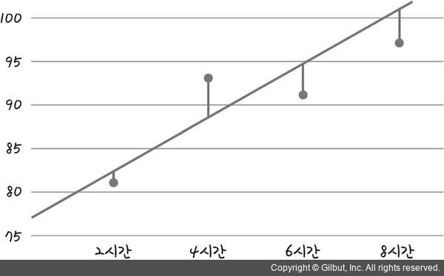
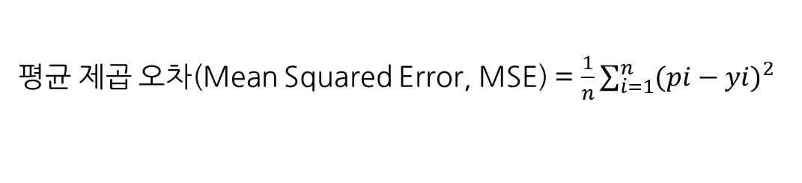

2.선형 회귀
임의의 선의 오차값
y = 3x + 76
공부한 시간(x) | 2 | 4 | 6 | 8
성적(실제 값,y) | 81 | 93 | 91 | 97
예측 값(p) | 82 | 88 | 94 | 100
오차 | 1 | -5 | 3 | 3
오차의 합 = 1 + (-5) + 3 + 3 = 2
평균 제곱 오차(Mean Squared Error, MSE) = $\frac{1}{n}\sum_{i=1}^{n}{{(pi−yi)}^{2}}$
MSE = $\frac{({82−81)}^{2}+({93−88)}^{2}+({91−94)}^{2}+({100−97)}^{2}}{4}$ = $\frac{44}{4}$ = 11
평균 제곱근 오차(Root Mean Squared Error, RMSE) = $\sqrt{\frac{1}{n}\sum_{i=1}^{n}{{(pi−yi)}^{2}}}$
RMSE = $\sqrt{11}$ = 3.3166…
Notes:
이제 임의의선에 오차값을 구해보면 다음과 같습니다.
이 오차를 다 더하면 2가 나오는데 이는 실제로 오차가 얼마나 큰지를 가늠하기에는 적합하지 않습니다.
왜냐하면 음수와 양수가 섞여 있기 때문입니다.
따라서 오차 값을 제곱을 해서 갯수만큰 나눠준 것이 평균 제곱 오차고
제곱을 해줬으니 다시 루트를 씌여준것이 평균 제곱근 오차입니다.
그래서 우리하 다시 해야할 일이 이 평균 제곱근 오차의 결과가 가장 작은 선을 찾는 작업이라고 말할수 있습니다.
다시 말해서 선형 회귀란
임의의 직선을 그어 이에 대한 평균 제곱근 오차를 구하고, 이 값을 가장 작게 만들어 주는 기울기a와 절편 b를 찾아가는 작업이라고 볼수있습니다.
또한 이 임의로 정한 직선의 평균 제곱근 오차가 3.3166 이 나왔는데 이 오차가 가장 작은 오차인지 더 줄여야 하는지를 판단하는 것은
다음 경사 하강법에서 알수 있습니다.

Slide 13
03.
경사 하강법

Slide 14
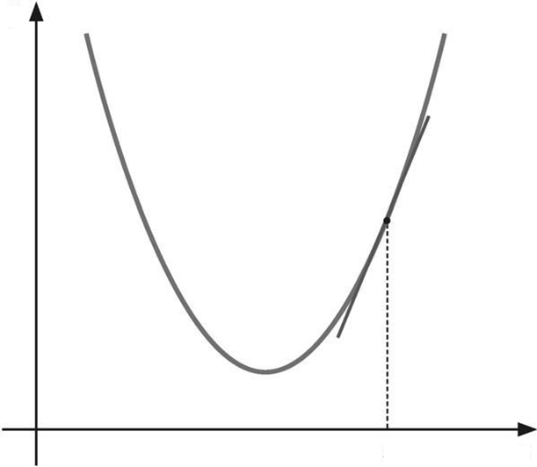
3.경사 하강법
기울기를 구하여 기울기가 낮은 쪽으로 계속 이동시켜서 극값에 이를 때까지 반복
기울기 a ↑ → 오차 ↑
기울기 a ↓ → 오차 ↑
절편 b ↑ → 오차 ↑
절편 b ↓ → 오차 ↑
오차
오차
a1
a
b1
b
a1의 점에서 미분한 값 = 순간 변화율 = 접선의 기울기
Notes:
경사 하강법은 기울기를 구해서 기울기가 낮은쪽으로 계속 이동시켜서 극값에 이를 때까지 반복하는것인데요
앞서 기울기 a와 오차에는 상관관계가 있다고 했습니다.
A가 무한대로 커지면 오차도 무한대로 커지고 a가 무한대로 작아져도 오차도 역시 무한대로 커지는 이러한 관계는
이차 함수로 그래표로 표현할수 있습니다.

Slide 15
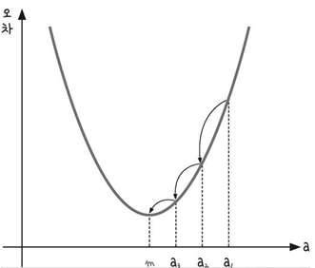
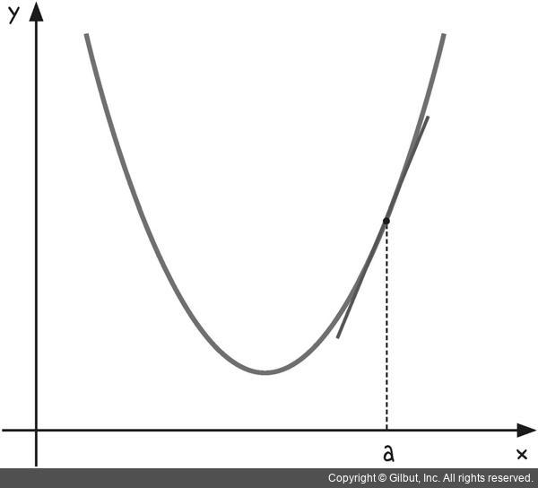
3.경사 하강법
기울기를 구하여 기울기가 낮은 쪽으로 계속 이동시켜서 극값에 이를 때까지 반복
a1 →a2 →a3 → m
순간 변화율 = 기울기
Notes:
그러면 이 그래프에서 오차가 가장 작을 때는 x의 값이 m이 되는 지점입니다.
다시 말해서 기울기 a가 m의 위치에서 오차가 가장 작은것입니다.
처음 임의의 기울기인 a1에서 m에 더 가까운 a2값 m에 더 가까운 a3 라는 것을 컴퓨터가 알아야 하는데
이렇게 그래프에서 오차를 비교해서 가장 작은 방향으로 이동시키는 방법이
미분 기울기를 이용하는 경사 하강법입니다.
임의의 기울기 a인 점에서 미분을 하면 순간 변화율이 나오는데 이게 이 직선의 기울기 입니다.
그러면 우리가 알아야할 m의 순간 변화율을 알아야 합니다. 이차함수에서 꼭지점의 기울기는 x축과 평행한 선이 되는데
이 선은 기울기가 0이 되는 선입니다.
따리서 m점을 찾기 위해서 미분값이 0이 되는 지점을 찾으면 되는 겁니다.

Slide 16
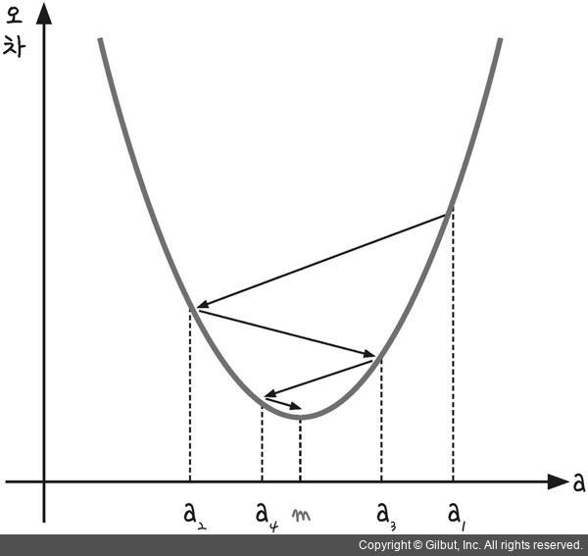
3.경사 하강법
a1에서 미분을 구한다.
구해진 기울기의 반대 방향(기울기가 +면 음의 방향, -면 양의 방향)으로 얼마간 이동시킨 a2에서 미분을 구한다.
2에서 구한 미분값이 0이 아니면 위 과정을 반복한다.
y = 3x + 76
y = 2.3x + 79 ← 오차가 더 작은 직선
Notes:
그 과정을 한번 해보면
처음 정한 임의의 기울기임 a1에서 미분값을 구합니다. 구해진 기울기의 반대 방향으로 얼마간 이동시킨뒤
A2의 에서 미분값을 구합니다. 미분값이 0이 아니면 다시 이동해서 a3에서 미분값을 구합니다. 또 0이 아니면 a4로 이동해서
미분값을 구하는 과정을 반복합니다.
이렇게 기울기a를 변화시켜서 m의 값을 찾는것이 경사 하강법입니다.

Slide 17
04.
로지스틱 회귀

Slide 18
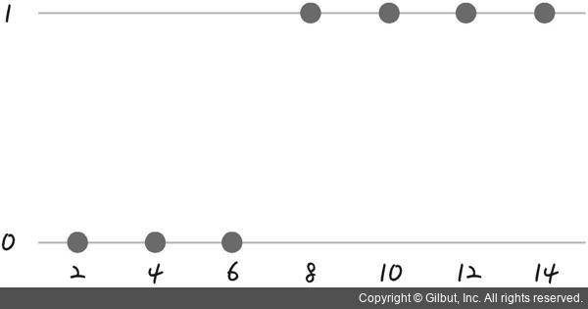
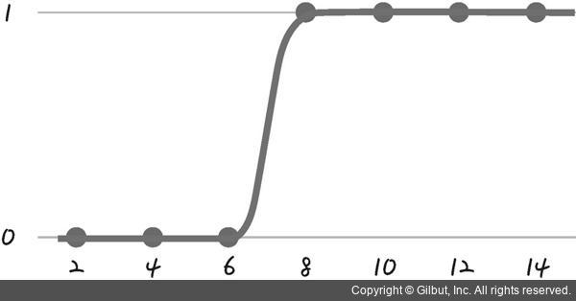

4.로지스틱 회귀
로지스틱 회귀의 정의: 독립 변수의 선형 결합을 이용하여 사건의 발생 가능성을 예측하는 통계 기법
선형회귀와 마찬가지로 적절한 선을 그려가는 과정
공부한 시간 | 2 | 4 | 6 | 8 | 10 | 12 | 14
합격여부 | 불합격 | 불합격 | 불합격 | 합격 | 합격 | 합격 | 합격
시그모이드 함수
(Sigmoid function)
$$y= \frac{1}{1+e^{(−ax+b)}}$$
Notes:
로지스틱 회귀의 정의를 보면 독립 변수의 선형 결합을 이용해서 사건의 발생 가능성을 예측하는 통계 기법이라고 하는데
이도 선형회귀와 마찬가지로 적절한 선을 그려가는 과정이라고 보시면 됩니다.
단지 선형회귀에서는 직선을 그렸다면 로지스틱 회귀는 곡선을 그려주는 작업이라고 보시면 됩니다.
앞서 본 점수의 데이터가 아니라 합격과 불합격이 있는 데이터가 있다면
불합격을 0 합격을 1로 좌표 평면에 나타내면 왼쪽에 있는 그림처럼 나타납니다.
여기서는 0과 1사이에 값이 없기 때무에 직선을 그리기가 어렵습니다. 그래서 이 점들의 특성을 담아내려면 이처럼 곡선을 그려야 합니다.
이 곡선을 나타내는 함수가 바로 시그모이드 함수입니다.
앞서 일차함수 y=ax+b에서 a와 b를 구했듯이 이 시그모이드 함수 방정식에서 a와b를 구하면 됩니다.
여기에 있는 e는 상수값으로 파이와 비슷한 개념입니다.
그러면 a와 b값에 따라 오차와 어떤 관계가 있는지 알아봐야하는데

Slide 19
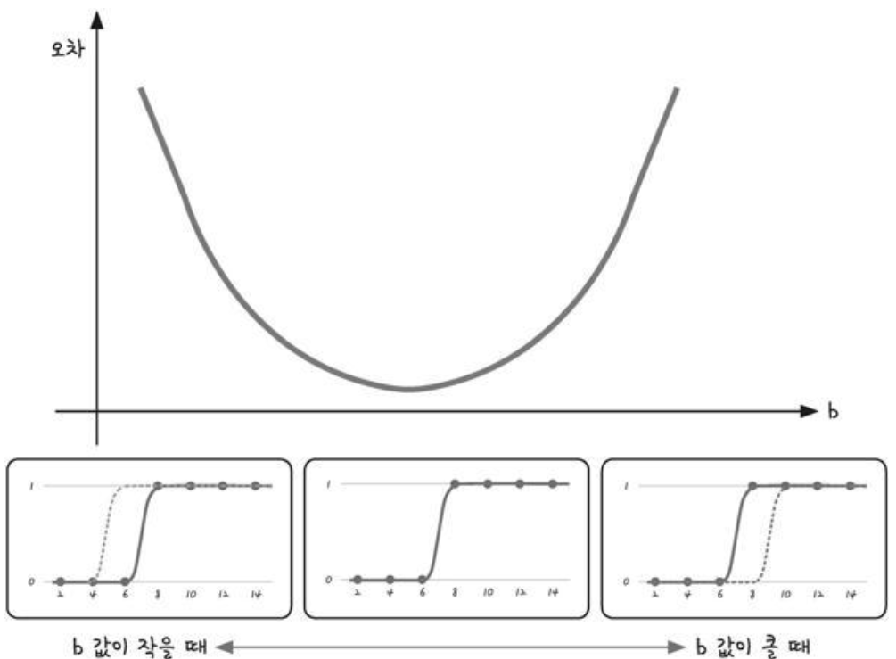
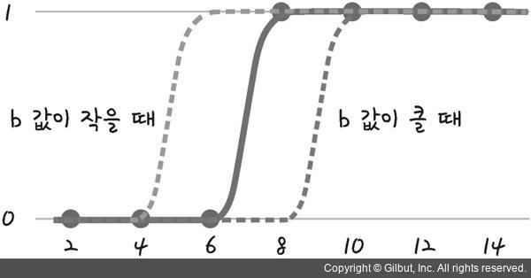

4.로지스틱 회귀
b와 오차와의 상관 관계
$$y= \frac{1}{1+e^{(−ax+b)}}$$
b 값 ↑ → 오차 ↑
b 값 ↓ → 오차 ↑
Notes:
B값을 보면 작아지면 그래프가 왼쪽으로 이동하게 되고 커지면 오른쪽으로 이동하게 됩니다.
B값이 커지게 되면 그래프가 오른쪽으로 이동하게 되면서 실제값하고 거리가 생겨 오차가 커지게 됩니다.
반대로 작아져도 실제값하고 거리가 생겨 오차가 커지게 됩니다.
이는 앞서 선형회귀에서 봤던 이차함수로 표현할수 있고 최적의 b값은 앞서 했던 방식 그대로 이차함수에 경사하강법을 사용해서
B값을 구하면 됩니다.

Slide 20
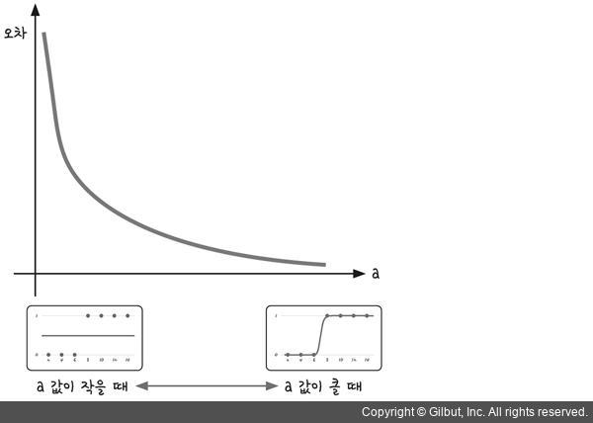
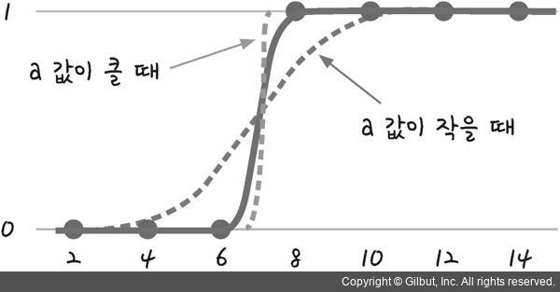
4.로지스틱 회귀
a와 오차와의 상관 관계
$$y= \frac{1}{1+e^{(−ax+b)}}$$
a 값 ↑ → 오차 ↓
a 값 ↓ → 오차 ↑
Notes:
문제는 a값인데 a는 이전에 봤던 오차와의 상관관계가 조금 다릅니다.
A값이 작으면 작을수록 실제값과의 거리가 많아 지면서 오차는 증가하게 됩니다.
반대로 a값이 크면 클수록 실제값과의 거리가 줄어들면서 오차는 줄어들게 됩니다.
A값에 따라서 오차의 변화는 지금 보시는 그래프와 같습니다.
먼저 a는 경사도를 의미합니다.
A가 클수록 경사도는 심해지고 작아질수로 경사도는 완만해집니다.
A가 커질수록 실제값과 그래프가 거의 비슷하게 그려지기 때문에 오차는 작아지게 됩니다.
반대로 작아지면 이렇게 완만한 그래프가 되면서 실제 값과 멀어지면서 오차가 커지게 됩니다

Slide 21
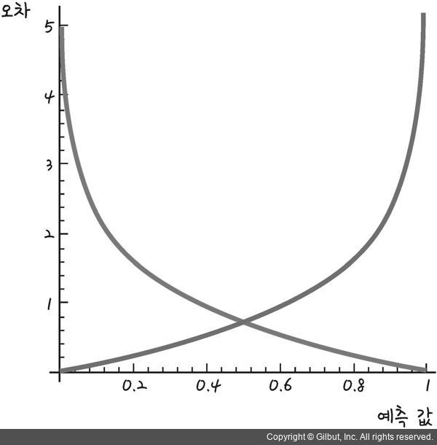



4.로지스틱 회귀
로그함수
시그모이드 함수의 특징 = y값이 0과 1사이의 값
실$제값이 1, A=−logh$
실$제값이 0, B=−log⁡(1−h)$
$$−\{ylogh+\left(1−y\right)\log\left(1−h\right)\}$$
A
B
A
B
Notes:
두가지 경우를 나눠서 생각해봐야하는데
먼저 실제값이 1일때
예측값이 1이면 오차는 0이고 예측값이 0이면 오차는 커지게 됩니다. 그래서 실제값이 1이면 a그래프를 사용해야합니다.
반대로 실제값이 0일때
예측값이 0이면 오차는 0이고 예측값이 1이면 오차는 커지게 됩니다. 그래서 실제값이 0이면 b그래프를 사용해야 합니다.
Y값에 따라서 그래프를 선택해서 사용해야하는데
다음과 같은 공식으로 해결할수 있습니다.
실제값 y가 1이면 B부분이 없어지고 반대로 0이면 A 부분이 없어집니다.
Y값에 따라서 A와 B그래프를 각각 사용할 수 있게 됩니다.

Slide 22
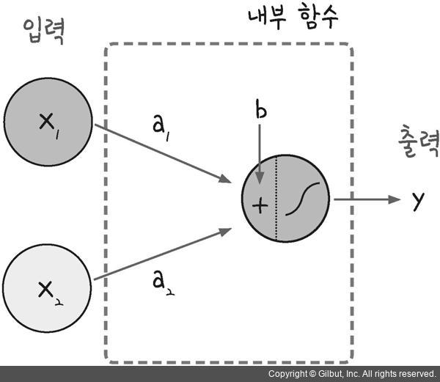

4.로지스틱 회귀
$$y=a1x1+a2x2+b$$
1957년 프랑크 로젠블라트 “퍼셉트론” 발표
Notes:
이 내용을 입력값을 통해 출력 값을 구하는 함수로 표현하면
Y = a1x1 + a2x2 + b로 표현할수 있습니다.
저희가 가지고 있는 값은 x1, x2이고 이를 입력값이라고 합니다.
그리고 계산으로 얻은 값은 y이고 이를 출력값이라고 합니다.
따라서 출력 값을 구할라면 a와 b의 값이 필요합니다.
그림을 보시면 x1과 x2가 입력되고 각각 가중치 a1, a2를 만나고 여기에 b값을 더한 후
시그모이드 함수를 거쳐 0 또는 1의 값으로 y를 출력합니다.
이 그림을 발표한 사람이 1957년 코넬 항공 연구소의 프랑크 로젠블라트라는 사람이 이 개념을 퍼셉트론이라고 이름을 붙였습니다.
이 퍼셉트론이 인공 신경망, 오차역전파 등의 발전을 통해서 지금의 딥러닝으로 이어지게 됩니다.
그래서 다음으로 퍼셉트론이 딥러닝의 골격인 신경망을 구성하게 되는지 알아보겠습니다.

Slide 23
05.
퍼셉트론

Slide 24
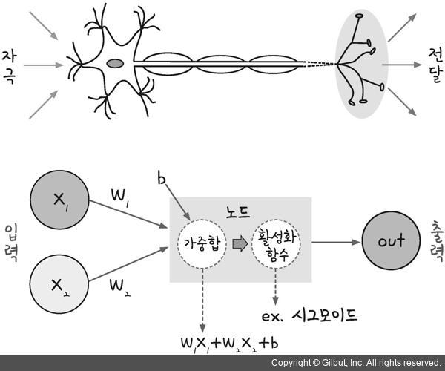


5.퍼셉트론
약 1000억개의 뉴런
전위가 임계값을 넘으면 다른 뉴런
넘지 않으면 반응이 없음
입력값을 넣고
시그모이드 함수에 의해 일정한 수준을 넘으면 참 = 1
넘지 않으면 거짓 = 0
$y=ax+b(a는$ 기울기, b는 y절편)
$y=wx+b(w 가중치, b 바$이어스)
Notes:
인간의 뇌는 약 1000억개의 뉴런으로 이루어져 있다고 합니다.
신경 말단에서 자극을 받으면 시냅스에서 화학물질이 나와 전위를 변화 시키고 그 전위가 임계값을 넘으면
다음 뉴런으로 보내고 넘지 못하면 아무것도 하지 않습니다
이 매커니즘은 앞서 살펴본 로지스틱 회귀와 흡사합니다.
입력 값을 넣고 시그모이드 활성화 함수에 의해 일정한 수준을 넘으면 참, 그렇지 않으면 거짓을 내보내는 이 간단한 회로가 하는일이 뉴런과 같습니다.
우리 몸안에 수많은 뉴런과 역할들이
이처럼 복잡하고 어려운 조합의 결과가 바로 ‘생각＇입니다.
그러면 뉴런과 비슷한 매커니즘을 사용하면 인공적으로 ‘생각＇하는 것을 만들수 있지 않을까?
라고 생각해서 출발한 연구가 바로 인공 신경망 연구 입니이루는 가장 중요한 기본 단위는 퍼셉트론이고 다.
이 신경망을
이 퍼셉트론은 입력 값과 활성화 함수를 사용해 출력 값을 다음으로 넘기는 가장 작은 신경망 단위라고 볼 수 있습니다.
그 다음으로 용어를 좀 정리를 해보자면
기울기 a는 가중치 w, 절편 b는 편향, 선입견이라는 뜻의 bias의 b
가중합 이렇게
가중합의 결과를 놓고 1 또는 0을 출력해서 다음으로 보내는데 여기서 0과 1을 판단하는 함수가 활성화 함수고
시그모이드 함수는 대표적인 활성화함수 중에 하나입니다.

Slide 25
06.
향후 세미나 계획

Slide 26
6.향후 세미나 계획
5. 퍼셉트론
퍼셉트론의 한계(XOR)
해결방법
6. 오차 역전파
7. 신경망에서 딥러닝으로
8. 딥러닝 활용
9. CNN, RNN

Slide 27
Thank You

